Slide 1
Erasmus+ mobilnost KA1 Europeans Sharing Views: Making sense of the world through multimedia Europljani dijele stajališta: Razumjeti svijet kroz multimediju Prezentacija za Vijeće roditelja
Biserka Knez
Notes:
Dobar dan svima,
ja sam Biserka Knez, učiteljica razredne nastave u 3.c razredu.
U sklopu projekta Erasmus+ KA1 boravila sam na stručnom usavršavanju u Lisabonu u Portugalu, s temom iz multimedije.

Slide 2
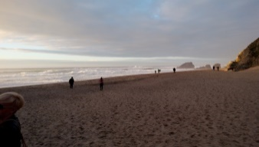
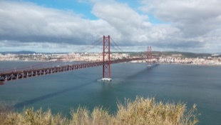
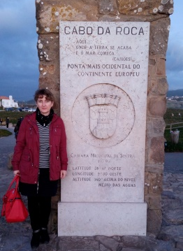
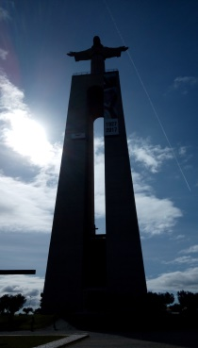
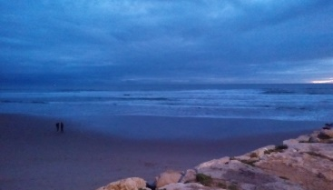
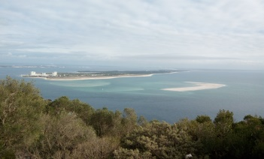
Almada / Lisabon, Portugal 11.2. – 16.2.2018.
Plaža Adraga
Nacionalni park Sintra-Kaškai
Ušće rijeke
Tejo [Težu]
Najzapadnija
točka
kontinentalne
Europe Cabo da Roca
Lisabon
Most Ponte 25 de Abril
Atlantski ocean
Almada
Kip
Cristo
Rei
Plaža Costa de Caparica (20 km)
Nacionalni park Arábida
Notes:
Edukacija je trajala od 11. do 16. veljače ove godine i sastojala se iz teoretskog i praktičnog dijela.
Naučili smo osnove pravilnog fotografiranja i snimanja objekata u prostoru te kako složiti sliku, zvuk i tekst u multimedijski uradak.
Sva se komunikacija odvijala na engleskom jeziku pa smo tako razvijali svoje jezične kompetencije.
Tema videa koji smo na kraju složili bila je što glazba znači u životu ljudi.

Slide 3
Poveznice na video uradak
https://www.youtube.com/watch?v=Qu74hZevfGs
https://bit.ly/2k2gCHW

